Slide 1
Использование ВИРТУАЛЬНЫХ МАШИН при тестировании
Подготовил: Мазур Владислав 3 курс 13 гр.

Slide 2

Виртуализация
Виртуализация — это процесс создания программной (виртуальной) версии компьютера с выделенными ресурсами ЦП, памяти и хранилища, которые "заимствуются" у физического компьютера (например, персонального компьютера) и (или) удаленного сервера, например сервера в центре обработки данных поставщика облачных услуг. Виртуальная машина — это компьютерный файл (обычно его называют образом), который действует как обычный компьютер. Она может работать в окне в качестве отдельной вычислительной среды (часто для запуска другой операционной системы) или даже как целая система, как это часто реализуется на рабочих компьютерах.

Slide 3
ДЛЯ ЧЕГО ИСПОЛЬЗУЮТСЯ ВИРТУАЛЬНЫЕ МАШИНЫ
-Создание и развертывание приложений в облаке.
-Тестирование новых операционных систем, в том числе бета-версий.
-Развертывание новой среды, чтобы упростить и ускорить выполнение сценариев разработки и тестирования для разработчиков.
-Резервное копирование существующей ОС.
-Доступ к зараженным вирусом данным или выполнение старого приложения путем установки старой версии ОС.
-Запуск программного обеспечения или приложений в операционных системах, для которых они изначально не предназначались.

Slide 4

ПРЕИМУЩЕСТВА ВИРТУАЛЬНЫХ МАШИН
1) Экономия
2) Гибкость и скорость
3) Сокращенное время простоев
4) Масштабируемость
5) Преимущества безопасности

Slide 5
ПРЕИМУЩЕСТВА ИСПОЛЬЗОВАНИЯ ВМ ПРИ ТЕСТИРОВАНИИ
Качество: среда тестирования в виртуализации по сути является копией сценария развертывания продукта
Гибкость: виртуальная среда тестирования дает возможность одновременно создавать различные специфичные условия с любым набором характеристик.
Безопасность и возможность восстановления: Виртуальные машины менее подвержены угрозам, чем физические, а использование резервного копирования позволяет легко перезапустить процесс заново без дополнительных временных затрат.

Slide 6
ПРЕИМУЩЕСТВА ИСПОЛЬЗОВАНИЯ ВМ ПРИ ТЕСТИРОВАНИИ
Клонирование виртуальной машины также расширяет диапазон возможностей тестирования.
Сокращение расходов: поскольку виртуализация дает возможность создать на одном сервере несколько виртуальных систем одновременно, можно обойтись минимальным количеством оборудования.
Сокращение временных затрат: при создании продукта зачастую возможность его тестирования в различных пользовательских средах появляется уже после завершения разработки, выполненной на одной платформе.

Slide 7
ПРОБЛЕМЫ ИСПОЛЬЗОВАНИЯ ВМ ПРИ ТЕСТИРОВАНИИ
Некоторые драйверы могут не поддерживаться в системе: драйверы виртуальной машины могут не совпадать с драйверами тестируемого оборудования.
Невозможность создать образы всех устройств: хотя виртуализация в данный момент поддерживается практически на всех устройствах, все же есть исключения.
При недостатке памяти виртуальная машина не сможет сохранять все необходимые резервные файлы.
Производительность виртуальной машины, несмотря на широкий диапазон ее возможностей, все же ниже, чем у физического компьютера.
Итоговое тестирование все равно должно проводиться на физическом оборудовании. Для работы с виртуальной средой тестирования может понадобиться обновление вашего программного обеспечения

Slide 8
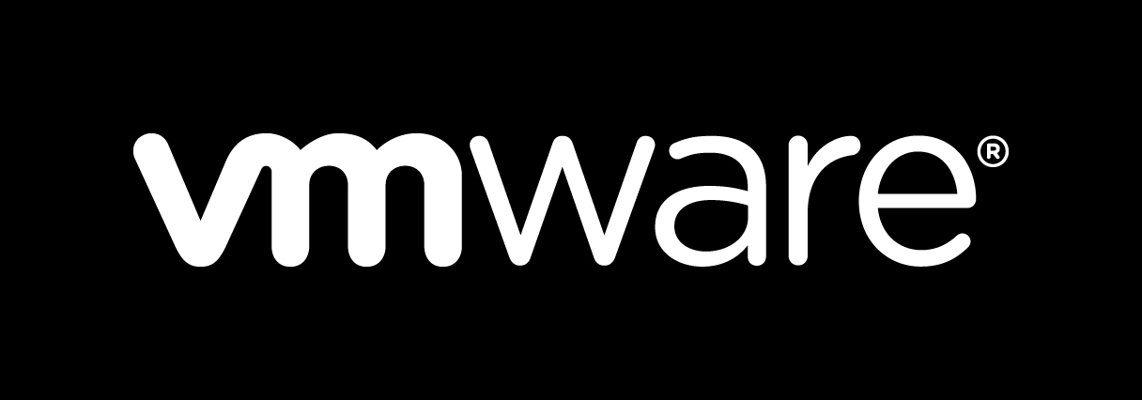

ТИПЫ ВИРТУАЛЬНЫХ МАШИН
VMWare Workstation –
очень популярная и удобная в использовании виртуальная машина, использующаяся на профессиональной основе.
1) Есть некоммерческая версия под названием VMWare Workstation Player, которую можно использовать для ознакомительных целей;
2) Простой и интуитивно понятный графический интерфейс;
3) Установка новой ОС существенным образом упрощена, по сравнению с установкой традиционной версии программного обеспечения на ПК;
4) Программа позволяет делать скриншоты операционки, с помощью которых можно восстанавливать предыдущее состояние системы;
5) Отменная техническая надежность и стабильность работы;
6) Быстрая работа и хорошая производительность;
7) Функция установки пароля на используемые виртуальные машины;
8) Стабильная поддержка 3D графики.

Slide 9
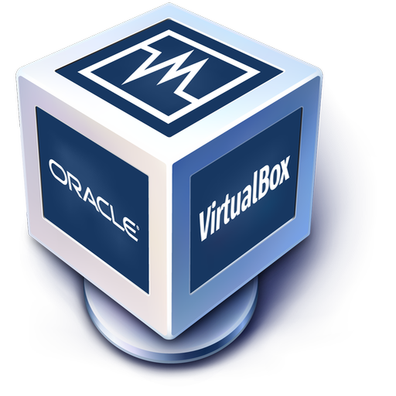
ТИПЫ ВИРТУАЛЬНЫХ МАШИН
Virtual Box - весьма распространенная виртуальная машина с приличным набором полезного технического функционала.
Virtual Box – позволяет взаимодействовать с большим перечнем операционных систем, как для целей непосредственной установки Virtual Box, так и для установки «гостевых» продуктов;
Можно сделать скриншоты операционной системы, позволяющие восстановить предыдущее состояние системы;
В Интернете распространяется на бесплатной основе вместе с открытым программным кодом, а также в дополнении с лицензией GPLv2;

Slide 10
Заключение
Модель организации процесса разработки и тестирования с помощью виртуальных машин позволяет существенно снизить затраты на развертывание тестовых пользовательских окружений и конфигурацию тестовых сред. По статистике, при тестировании программных продуктов на физических серверах и рабочих станциях на эти задачи уходит до 50 процентов времени команды тестирования. Виртуальные машины на платформах различных вендоров позволяют сократить это время в несколько раз, до 5% от общих затрат на тестирование. Повышенная гибкость виртуальных систем и их независимость от оборудования позволяют работать с ними, как с некими блоками, из которых строится виртуальная тестовая инфраструктура компании. Возможность предоставления общего доступа к найденным дефектам участникам команды разработки и пользователям продукта позволяет существенно ускорить поиск и исправление ошибок. Во многих компаниях уже стало стандартом де-факто тестирование с помощью виртуальных машин.

